Slide 1
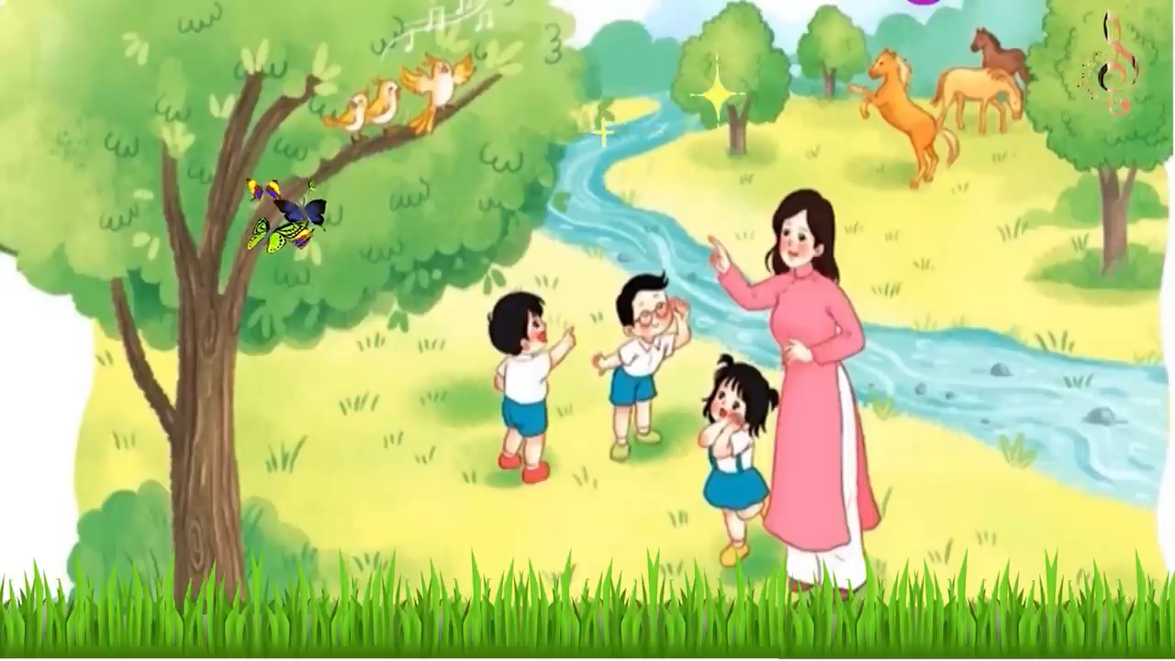

Slide 2

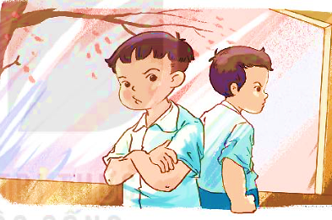
XỬ LÍ BẤT HÒA VỚI BẠN BÈ

Slide 3

BÀI 8
XỬ LÝ BẤT HÒA VỚI BẠN BÈ
TIẾT 2

Slide 4

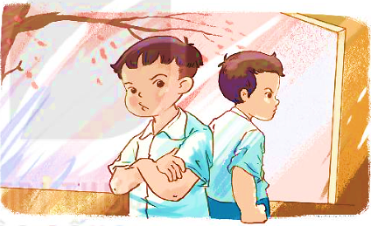
Chia sẻ trải nghiệm:
Em và bạn đã từng có bất hòa về việc gì? Em xử lí bất hòa đó như thế nào?

Slide 5

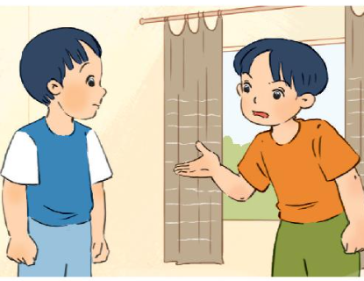
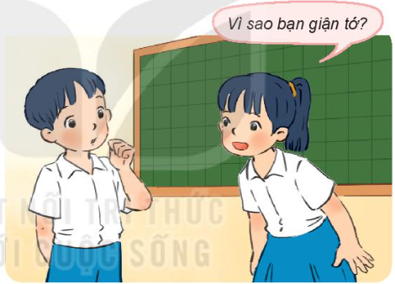
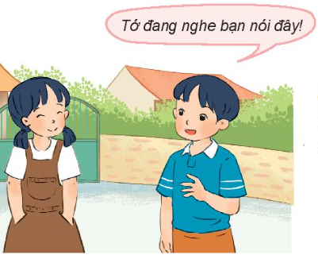
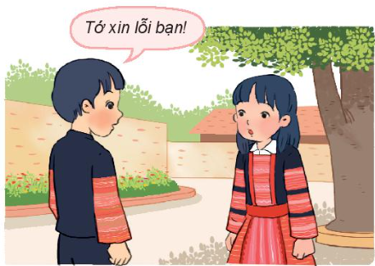
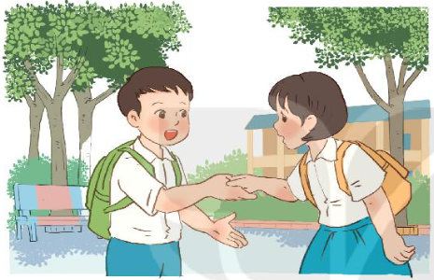
3
Tìm hiểu cách xử lí bất hòa với bạn bè
Quan sát tranh và nêu cách xử lí bất hòa với bạn bè
1
2
3
Bình tĩnh khi có bất hòa với bạn
Tìm hiểu nguyên nhân gây bất hòa
Nói chuyện với bạn, bình tĩnh lắng nghe
Nếu mình có lỗi, thành thật xin lỗi
Bắt tay và vui vẻ làm hòa
4
5

Slide 6
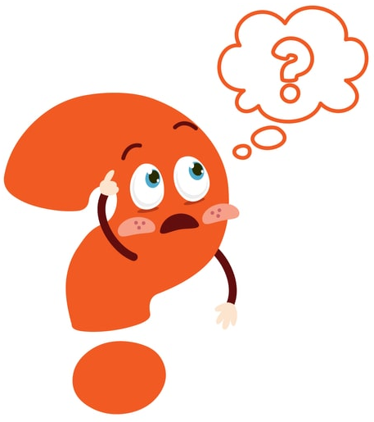
3
Tìm hiểu cách xử lí bất hòa với bạn bè
Em còn cách xử lí nào khác khi có bất hòa với bạn bè?

Slide 7

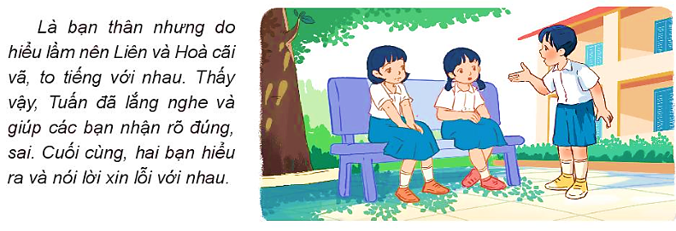
Giúp bạn bè xử lí bất hòa
4
Khi thấy hai bạn bất hòa, Tuấn đã làm gì?
Tuấn đã lắng nghe và giúp đỡ các bạn nhận ra đúng, sai. Cuối cùng hai bạn hiểu nhau và nói lời xin lỗi.

Slide 8

Hãy chia sẻ những việc em đã làm hoặc sẽ làm để xử lí bất hòa với bạn.
Qua tiết học hôm nay em học được điều gì?

Slide 9
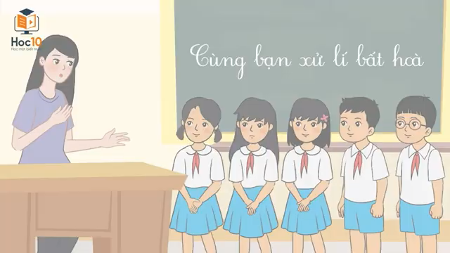

Slide 10
